Slide 1
Xây dựng hệ thống nhúng
Giảng viên: Nguyễn Văn Cường
Email: cuongnv90@utt.edu.vn

Slide 2
Thông tin môn học
Tên học phần: xây dựng hệ thống nhúng
Mã học phần: DC3TT13
Số tín chỉ: 3 TC
Thời điểm thực hiện: Học kỳ thứ 7
Điều kiện tiên quyết: Kỹ thuật điện tử, Hệ điều hành, kiến trúc máy tính, Kỹ thuật vi xử lý, Kỹ thuật lập trình, Vi điều khiển

Slide 3
Mục tiêu môn học
Lý thuyết
Cung cấp kiến thức tổng quan về hệ thống nhúng, phần cứng, phần mềm hệ thống nhúng, vấn đề về phát triển phần mềm nhúng. Giúp sinh viên nắm tư tưởng, phương pháp và kỹ thuật lập trình hệ thống cũng như lập trình hệ thống nhúng
Cung cấp kiến thức lập trình hệ thống nhúng ở mức cơ bản
Thực hành
Giúp tiếp cận nhanh, làm chủ môi trường lập trình nhúng
Làm quen với Arduino và các board mạch Arduino
Có khả năng xây dựng lên hệ thống nhúng cơ bản dựa trên arduino

Slide 4
Nội dung môn học
Chương 1: Tổng quan về hệ thống nhúng
Chương 2: Các thành phần cơ bản trong kiến trúc phần cứng HTN
Chương 3: Cở sở kỹ thuật của phần mềm nhúng
Chương 4: Hệ điều hành cho các HTN
Chương 5: Cơ bản về lập trình nhúng – tác vụ - kỹ thuật lập lịch
Giới thiệu Arduino
Thực hành trên Arduino
Đồ Án trên Arduino và thiết bị thật

Slide 5
Công cụ và học liệu
Tài liệu
Slide bài giảng
Tài liệu tham khảo từ Internet
Công cụ
Arduino IDE
Proteus

Slide 6
Phương pháp và đánh giá
Phương pháp dạy và học
Sinh viên đọc trước tài liệu ⇒ làm thử ⇒ nghe giảng (slide) ⇒ thảo luận ⇒ thực hành ⇒ rèn luyện thông qua các bài tập
Đánh giá
Kiểm tra giữa học phần: Interview thực hành
Hình thức thi: Bài tập lớn

Slide 7
Chương I: tổng quan HTN
Tổng quan
Kiến trúc HTN
Mô hình thiết kế HTN
Mô hình phân lớp HTN
Tổng kết

Slide 8
Tổng quan
Một số hệ thống nhúng

Slide 9
Khái niệm
Hệ thống nhúng (Embedded System) là một thuật ngữ để chỉ một hệ thống có khả năng tự trị được nhúng vào trong một môi trường hay một hệ thống mẹ. Đó là các hệ thống tích hợp cả phần cứng và phần mềm để thực hiện một hoặc một nhóm chức năng chuyên biệt cụ thể.
Hệ thống nhúng # Máy tính đa chức năng

Slide 10
Lịch sử phát triển
1960: Hệ thống nhúng đầu tiên là Apollo Guidance Computer (Máy tính dẫn đường Apollo) – Do Charles Stark Draper tại lab của MIT
1961: Được sản xuất hàng loạt cho máy hướng dẫn tên lửa quân sự - Autonetis D17 (Sử dụng bóng bán dẫn và đĩa cứng để duy trì bộ nhớ)
1996: Autonetis được thay thế với một máy tính mới sử dụng mạch tích hợp – Minuteman II
(Tính năng chủ yếu là có thể lập trình lại để tên lửa chính xác hơn, kiểm tra tên lửa, giảm trọng lượng của cáp điện và đầu nối điện)
1960: Hệ thống nhúng phát triển mạnh về khả năng xử lý với vi xử lý dân dụng đầu tiên là Intel 4004.
Cuối những năm 70: Bộ vi xử lý 8 bit được sản xuất
Giữa những năm 80: Kỹ thuật mạch tích hợp đạt trình độ cao có thể đưa nhiều thành phần vào bộ vi xử lý
Cuối những năm 80: Hệ thống nhúng đã trở nên phổ biến

Slide 11
Xu Hướng phát triển
IoT đang là làn sóng thứ 3 nhằm thay đổi cuộc sống
Xu hướng là:
Phần mềm chiếm tỉ trọng ngày càng cao và trở thành một phần cấu tạo nên linh kiện như phần cứng
Các hệ thống nhúng ngày càng phức tạp hơn đáp ứng nhu cầu khắt khe về thời gian thực, năng lượng và độ tin cậy
Các HTN ngày càng có độ mềm dẻo cao đáp ứng các yêu cầu nhanh chóng đưa sản phẩm ra thị trường, có khả năng bảo trì, tính cá nhân cao.
Các HTN ngày càng có khả năng hội thoại cao, có khả năng kết nối mạng và hội thoại với người dùng
Các HTN ngày càng có tính thích nghi, tự tổ chức cao có khả năng tái cấu hình như một thực thể
Các HTN ngày càng có khả năng tiếp nhận năng lượng từ nhiều nguồn (ánh sáng, rung động, điện từ trường, sinh học ...) để tạo nên các hệ thống tự tiếp nhận năng lượng trong quá trình hoạt động.
Notes:
Sau máy tính lớn (mainframe), PC và Internet thì hệ thống nhúng đang là làn sóng đổi mới thứ 3 trong công nghệ thông tin và truyền thông

Slide 12
Thách thức và tồn đọng
Độ phức tạp của sự liên kết đa ngành phối hợp cứng – mềm, trong khi các phương pháp thiết kế và kiểm tra chưa chín muồi. Khoảng cách giữa lý thuyết và thực hành lớn. Thiếu các phương pháp và lý thuyết cho việc khảo sát toàn cục hệ thống
Thiếu phương pháp tích hợp tối ưu giữa các thành phần tạo nên hệ thống nhúng bao gồm lý thuyết điều khiển tự động, thiết kế máy, công nghệ phần mềm, điện tử, vi xử lý, các công nghệ hỗ trợ khác.
Thách thức đối với độ tin cậy và tính mở của hệ thống: Do HTN thường phải giao tiếp với môi trường xung quanh nên có thể gặp nhiều tính huống không được thiết kế trước → loạn hoặc lỗi. Trong quá trình hoạt động cần tinh chỉnh và thay đổi → không kiểm soát được.
Đối với hệ thống mở: Các bên thứ 3 đưa vào module mới ➔ gây ra sự xáo trộn → hoạt động thiếu tin cậy

Slide 13
Đặc điểm của HTN
Một số đặc điểm chung:
Được thiết kế để thực hiện một số nhiệm vụ chuyên dụng (# với máy tính đa chức năng)
Một số hệ thống đòi hỏi ràng buộc về tính hoạt động thời gian thực để đảm bảo độ an toàn và tính ứng dụng. Số khác không đòi hỏi hoặc ràng buộc chặt chẽ nhằm đơn giản hóa hệ thống phần cứng -> giảm chi phí sản xuất
Một HTN không phải là một khối riêng biệt mà là một hệ thống phức tạp nằm trong thiết bị mà nó điều khiển
Phần mềm được viết cho các HTN được gọi là firmware và được lưu trữ trong các chip nhớ chỉ đọc (ROM – Read only memory) hoặc bộ nhớ flash.
Phần mềm thường chạy với số tài nguyên phần cứng hạn chế: Không có màn hình, bàn phím hoặc có nhưng nhỏ và hạn chế.

Slide 14
Đặc điểm của HTN
Một số đặc điểm chung:
Được thiết kế để thực hiện một số nhiệm vụ chuyên dụng (# với máy tính đa chức năng)
Một số hệ thống đòi hỏi ràng buộc về tính hoạt động thời gian thực để đảm bảo độ an toàn và tính ứng dụng. Số khác không đòi hỏi hoặc ràng buộc chặt chẽ nhằm đơn giản hóa hệ thống phần cứng -> giảm chi phí sản xuất
Một HTN không phải là một khối riêng biệt mà là một hệ thống phức tạp nằm trong thiết bị mà nó điều khiển
Phần mềm được viết cho các HTN được gọi là firmware và được lưu trữ trong các chip nhớ chỉ đọc (ROM – Read only memory) hoặc bộ nhớ flash.
Phần mềm thường chạy với số tài nguyên phần cứng hạn chế: Không có màn hình, bàn phím hoặc có nhưng nhỏ và hạn chế.
➔ Tổng kết: Tiết kiệm năng lượng, chi phí thấp, tốc độ đáp ứng nhanh, thực thi đơn nhiệm

Slide 15
So sánh
Hệ thống nhúng | Máy tính cá nhân
Chuyên dụng | Đa dụng
Tài nguyên hạn chế | Nhiều tài nguyên
Kích thước nhỏ gọn | Kích thước lớn
Ứng dụng ở nhiều nơi | Không gian hoạt động hạn chế
Một người có thể quản lý nhiều hệ thống | Mỗi người dùng một máy
Hệ thống nhúng lai: Các thiết bị PDA, Smartphone, Netbook, … cũng có một số đặc điểm tương tự với hệ thống nhúng như hệ điều hành hoặc vi xử lý điều khiển nhưng các thiết bị này không thật sự là hệ thống nhúng, bởi vì chúng là các thiết bị đa dụng, kết nối đến nhiều thiết bị ngoại vi và tương tác với thế giới thực không chặt chẽ.

Slide 16
Thành phần của hTN
Một HTN thường có các thành phần chính sau:
Vi xử lý
Bộ nhớ
Các ngoại vi giao tiếp
Phần mềm/ Hệ điều hành

Slide 17
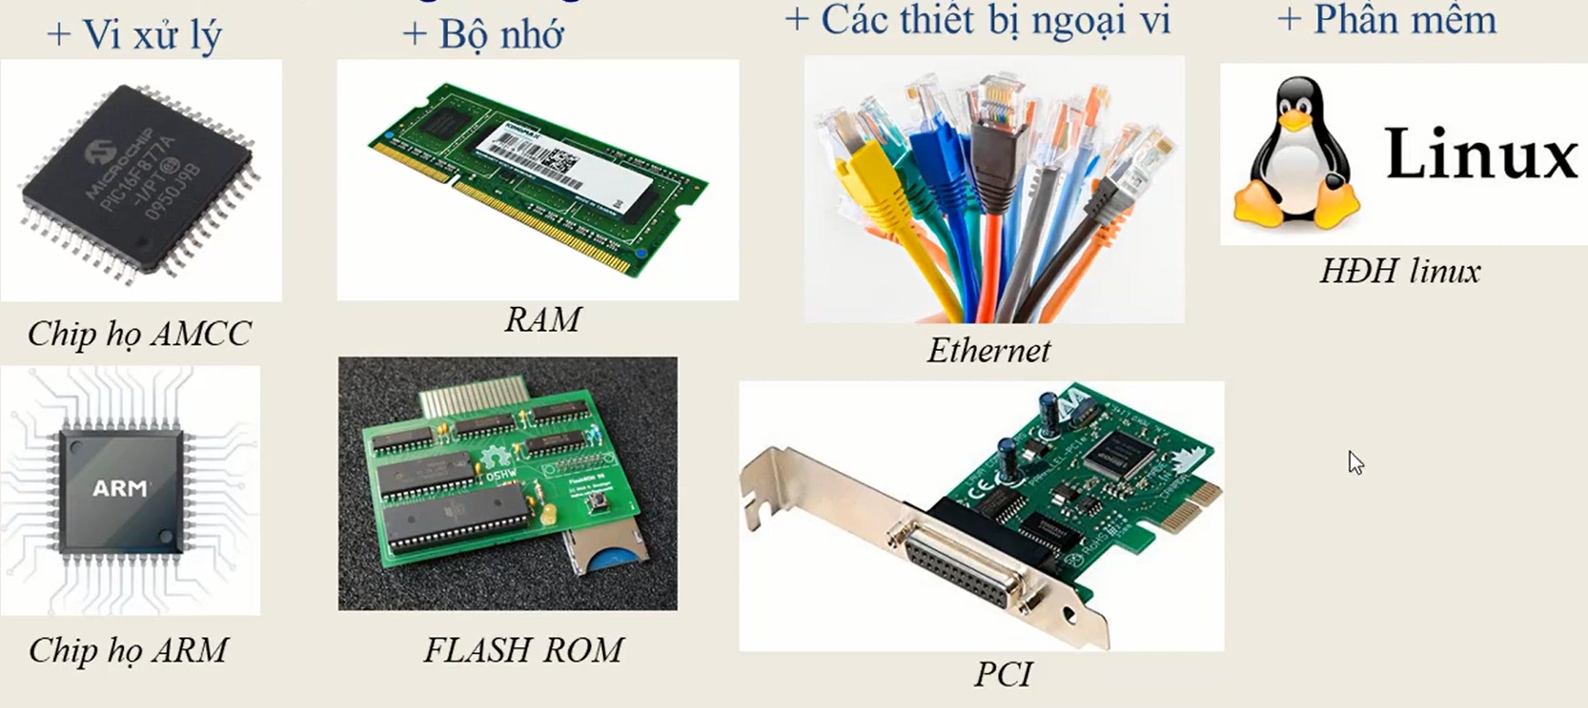
Thành phần của hTN
Một HTN thường có các thành phần chính sau:
Vi xử lý
Bộ nhớ
Các ngoại vi giao tiếp
Phần mềm/ Hệ điều hành

Slide 18
Hệ thống thời gian thực
Hệ thống thời gian thực được hiểu là các hoạt động của hệ thống phải thỏa mãn về tính tiền định. Tính tiền định là hành vi của hệ thống phải được thực hiện đúng trong một khung thời gian cho trước hoàn toàn xác định
Hệ thống thời gian thực được chia làm 2 loại:
Thời gian thực cứng (hard real time)
Thời gian thực mềm (soft real time)
➔ Hầu hết hệ thống nhúng là hệ thời gian thực và ngược lại

Slide 19
Lĩnh vực ứng dụng

Slide 20
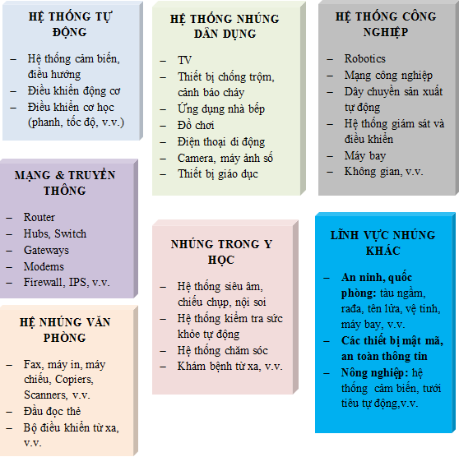
Lĩnh vực ứng dụng

Slide 21
Lĩnh vực ứng dụng

Slide 22
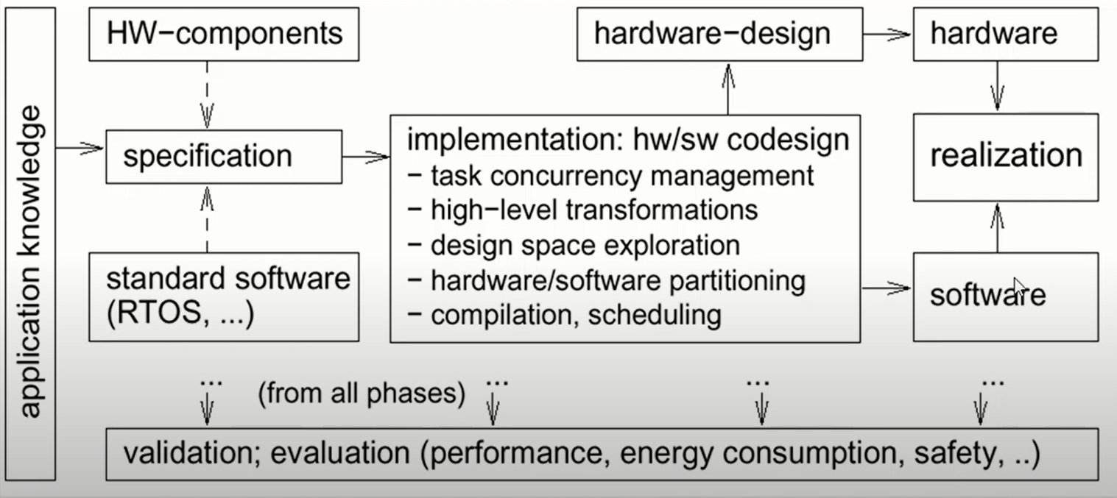
Sơ đồ khối phát triển Song song hardware and software

Slide 23
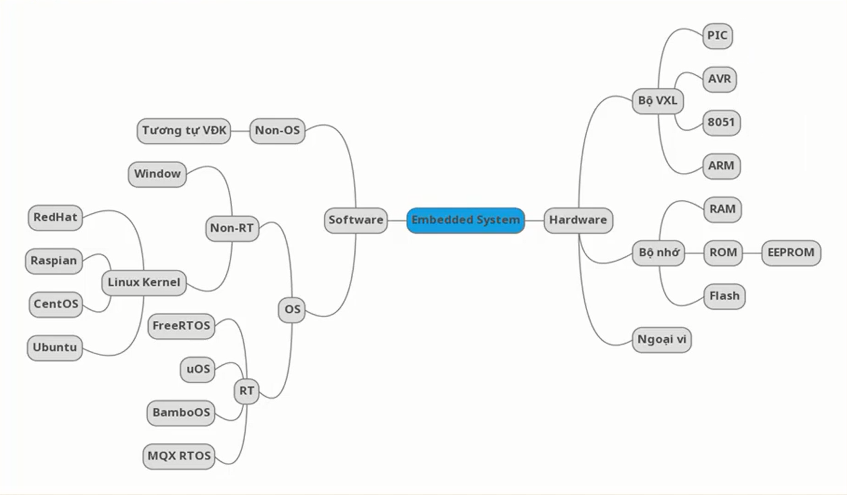
Cây phát triển hệ thống nhúng

Slide 24
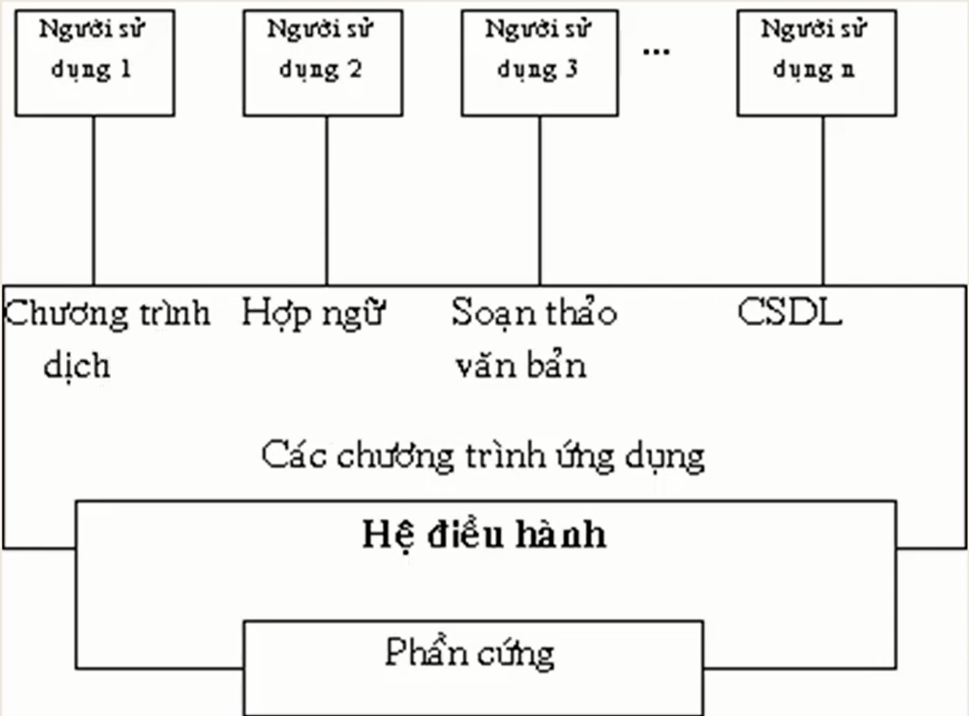
Kiến trúc hệ thống nhúng

Slide 25
Mô hình thiết kế hệ thống nhúng
Một số mô hình để mô tả chu kỳ thiết kế các hệ thống nhúng:
Mô hình big-bang: Không có khái niệm về kế hoạch hay quá trình trong cả quá trình phát triển hệ thống
Mô hình Code and Fix: yêu cầu sản phẩm được làm rõ, sau đó việc thực hiện mã lệnh được tiến hành dựa trên yêu cầu mô tả, gồm 2 bước
Thực thi mã lệnh
Thực hiện lại mã lệnh nếu có lỗi phát sinh

Slide 26
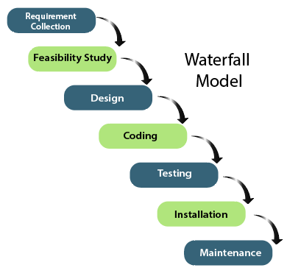
Mô hình thiết kế hệ thống nhúng
Một số mô hình để mô tả chu kỳ thiết kế các hệ thống nhúng:
Mô hình waterfall: quá trình phát triển sản phẩm chia thành từng bước, kết quả của bước trước là dữ liệu của bước sau:

Slide 27
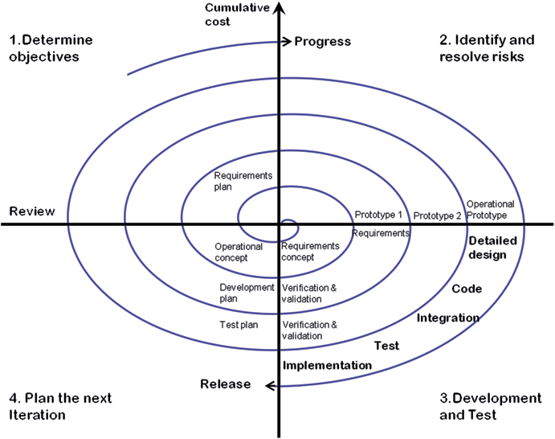
Mô hình thiết kế hệ thống nhúng
Một số mô hình để mô tả chu kỳ thiết kế các hệ thống nhúng:
Mô hình Spiral (xoắn ốc):Tương tự như mô hình waterfall, tuy nhiên các phản hồi của người dùng hoặc người phát triển khác được tiếp thu và tích hợp lại vào quá trình phát triển tiếp theo

Slide 28
Vòng đời Mô hình thiết kế hệ thống nhúng

Slide 29
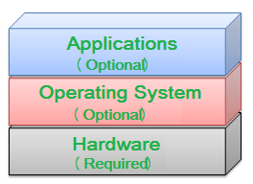
Mô hình phân lớp thiết kế hệ thống nhúng
Mô hình tham chiếu dưới đây là cách biểu diễn phân lớp của kiến trúc các hệ thống nhúng. Từ đó thiết kế các cấu trúc module
Không bắt buộc phải có
Nó quyết định hành vi (chức năng) của một hệ thống nhúng
Khó tái sử dụng trên các hệ thống nhúng khác
Không bắt buộc phải có
Hệ điều hành nhúng: ecos, uclinux, VxWorks, Monta Vista Linux, BIOS, VNX …
Quản lý bộ nhớ, quản lý tiến trình, quản lý chia sẻ tài nguyên
Có thể tái sử dụng trên một HTN khác
Gồm: Vi xử lý, bộ nhớ, mạch tích hợp, bảng mạch in, connector… thành phần bắt buộc phải có cho tất cả các hệ thống Nhúng

Slide 30
Vòng đời Mô hình thiết kế hệ thống nhúng

Slide 31
Chương II: phần cứng HTN

Slide 32
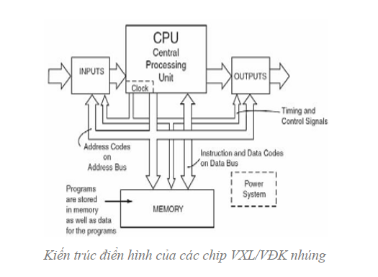
Tổng quan Phần cứng HTN - Sơ đồ khối HTN
CPU
Memory
Ngoại vi (Input, Output)
Bus line

Slide 33
Sơ đồ khối hệ thống nhúng
CPU (Khối xử lý trung tâm): Đây là bộ não của hệ thống, nhận tín hiệu từ ngõ vào – từ bộ nhớ, giải mã, xử lý và đưa ra các quyết định ở ngõ ra
MEMORY: bộ nhớ chứa chương trình, dữ liệu của toàn bộ hệ thống
Ngoại vi:
INPUT: Đọc dữ liệu (tín hiệu) từ cảm biến, nhận tín hiệu điều khiển từ người dùng …
OUTPUT: Nhận dữ liệu, điều khiển các tải ngõ ra (Động cơ, thiết bị), và hiển thị thông tin
Bus (Đường kết nối): Giúp gắn kết và truyền tín hiệu qua lại giữa các phần với nhau.

Slide 34
Sơ đồ khối hệ thống nhúng
CPU (Khối xử lý trung tâm): Đây là bộ não của hệ thống, nhận tín hiệu từ ngõ vào – từ bộ nhớ, giải mã, xử lý và đưa ra các quyết định ở ngõ ra
MEMORY: bộ nhớ chứa chương trình, dữ liệu của toàn bộ hệ thống
Ngoại vi:
INPUT: Đọc dữ liệu (tín hiệu) từ cảm biến, nhận tín hiệu điều khiển từ người dùng …
OUTPUT: Nhận dữ liệu, điều khiển các tải ngõ ra (Động cơ, thiết bị), và hiển thị thông tin
Bus (Đường kết nối): Giúp gắn kết và truyền tín hiệu qua lại giữa các phần với nhau.

Slide 35
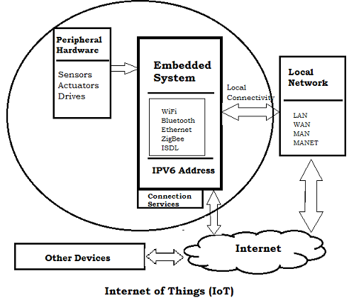
Hệ thống Nhúng
Khối quan trọng mới: “ Network Connection”
=> Nhằm kết nối HTN đến các hệ thống khác và với thế giới bên ngoài
=> Để xây dựng lên một mạng lưới HTN lớn hơn (IoTs)

Slide 36
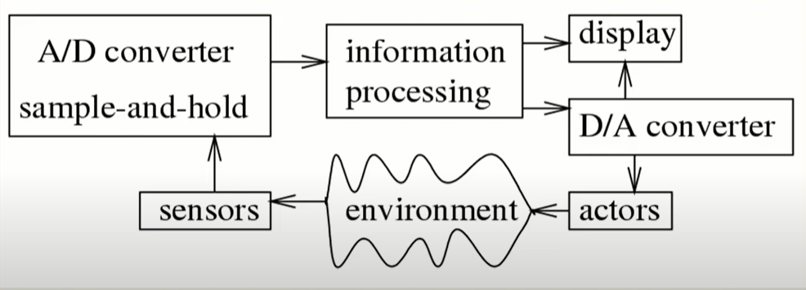
Hardware in a loop

Slide 37
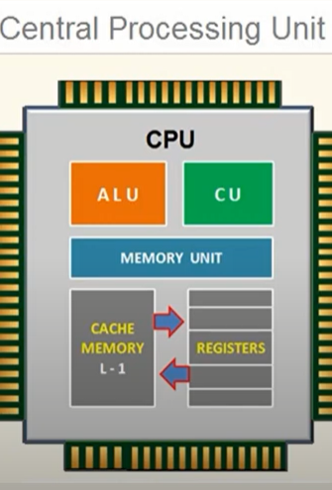
Bộ vi xử lý trung tâm (CPU)
Khối ALU: (Arithmetic logic unit): Khối tính toán chính
Khối CU (Control unit): Khối điều khiển hoạt động (Gồm có bộ giải mã (decoder), bộ tuần tự (Sequencer) )
Memory Unit: Một số bộ nhớ được tích hợp trong CPU để hỗ trợ lưu trữ và tính toán nhanh cho ALU (Gồm có thanh ghi registers và cache)
Note:
Thanh ghi có chức năng lưu giữ trạng thái của CPU: CPU lưu trữ tạm thời các dữ liệu chính cho việc thực thi các lệnh và chúng có thể thay đổi nội dung trong quá trình hoạt động của CPU
Số lượng các thanh ghi và tên gọi của chúng cũng khác nhau trong các họ của VXL/VĐK và thường do các nhà chế tạo quy định. Nhưng cơ bản nó sẽ có các chức năng như trên

Slide 38
Quá trình thực thi một lệnh
B1: Nạp lệnh vào CU
B2: Khỗi CU xử lý lệnh thong qua bộ chuyển đổi
B3: Thông qua bộ tuần tự quản lý dòng dữ liệu qua BUS tới VXL
B4: Các thanh ghi lưu trữ các dữ liệu tạm thời cần xử lý
B5: Khối ALU nhận yêu cầu và xử lý dữ liệu
B6: Kết quả được thực thi và trả lại về bộ nhớ
Notes:
Bộ giải mã chuyển đổi (thông dịch) các lệnh lưu trữ ở trong bộ mã chương trình thành các mã mà ALU có thể hiểu và xử lý được
Bộ tuần tự có nhiệm vụ quản lý dòng dữ liệu trao đổi qua bus dữ liệu của VXL
Các thanh ghi được sử dụng để lưu trữ tạm thời các dữ liệu chính cho việc thực thi các lệnh (Chúng có thể thay đổi nội dung trong quá trình ALU làm việc)

Slide 39
Bộ vi xử lý trung tâm (CPU)
Khi thứ tự byte trong bộ nhớ đã được xác định. Thì người thiết kế phần cứng phải thực hiện việc CPU sẽ lưu dữ liệu đó như thế nào. Có 3 kiến trúc tập lệnh cho CPU cơ bản là:
Kiến trúc ngăn xếp
Kiến trúc bộ tích lũy
Kiến trúc thanh ghi mục đích chung
Notes:
Bộ giải mã chuyển đổi (thông dịch) các lệnh lưu trữ ở trong bộ mã chương trình thành các mã mà ALU có thể hiểu và xử lý được
Bộ tuần tự có nhiệm vụ quản lý dòng dữ liệu trao đổi qua bus dữ liệu của VXL
Các thanh ghi được sử dụng để lưu trữ tạm thời các dữ liệu chính cho việc thực thi các lệnh (Chúng có thể thay đổi nội dung trong quá trình ALU làm việc)

Slide 40
Bộ vi xử lý trung tâm (CPU)
Kiến trúc ngăn xếp:
Sử dụng ngăn xếp để thực hiện lệnh và các toán tử được nhận từ đỉnh ngăn xếp
Ưu điểm:
Hỗ trợ mật độ mã tốt
Mô hình đơn giản cho việc đánh giá cách thể hiện chương trình
Nhược điểm:
Không hỗ trợ khả năng truy cập ngẫu nhiên
Hạn chế hiệu suất thực hiện lệnh
Notes:
Bộ giải mã chuyển đổi (thông dịch) các lệnh lưu trữ ở trong bộ mã chương trình thành các mã mà ALU có thể hiểu và xử lý được
Bộ tuần tự có nhiệm vụ quản lý dòng dữ liệu trao đổi qua bus dữ liệu của VXL
Các thanh ghi được sử dụng để lưu trữ tạm thời các dữ liệu chính cho việc thực thi các lệnh (Chúng có thể thay đổi nội dung trong quá trình ALU làm việc)

Slide 41
Bộ vi xử lý trung tâm (CPU)
Kiến trúc bộ tích lũy:
Một toán tử ngầm được chứa sẵn bên trong thanh ghi tích lũy
Ưu điểm:
Giảm độ phức tạp bên trong của cấu trúc CPU
Cho phép cấu thành lệnh nhỏ gọn
Nhược điểm:
Vì thanh ghi chỉ là nơi chứa dữ liệu tạm thời nên độ luân chuyển dữ liệu rất lớn
Notes:
Bộ giải mã chuyển đổi (thông dịch) các lệnh lưu trữ ở trong bộ mã chương trình thành các mã mà ALU có thể hiểu và xử lý được
Bộ tuần tự có nhiệm vụ quản lý dòng dữ liệu trao đổi qua bus dữ liệu của VXL
Các thanh ghi được sử dụng để lưu trữ tạm thời các dữ liệu chính cho việc thực thi các lệnh (Chúng có thể thay đổi nội dung trong quá trình ALU làm việc)

Slide 42
Bộ vi xử lý trung tâm (CPU)
Kiến trúc thanh ghi mục đích chung:
Sử dụng các tập thanh ghi mục đích chung. Được đón nhận như mô hình của hệ thống CPU mới, hiện đại.
Ưu điểm:
Nhanh hơn bộ nhớ thường
Dễ dàng cho bộ biên dịch xử lý thực thi và sử dụng một cách hiệu quả
Giá thành phần cứng giảm -> số lượng thanh ghi tăng lên
Nhược điểm:
Cơ chế truy nhập bộ nhớ nhanh thì sử dụng kiến trúc ngăn xếp
Cơ chế truy nhập bộ nhớ chậm thì sử dụng thanh ghi
Notes:
Bộ giải mã chuyển đổi (thông dịch) các lệnh lưu trữ ở trong bộ mã chương trình thành các mã mà ALU có thể hiểu và xử lý được
Bộ tuần tự có nhiệm vụ quản lý dòng dữ liệu trao đổi qua bus dữ liệu của VXL
Các thanh ghi được sử dụng để lưu trữ tạm thời các dữ liệu chính cho việc thực thi các lệnh (Chúng có thể thay đổi nội dung trong quá trình ALU làm việc)

Slide 43
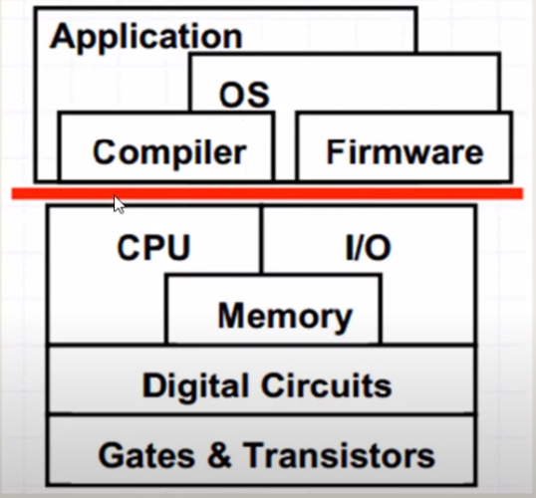
Kiến trúc tập lệnh ISA
ISA (Instruction set Architecture)
Làm thế nào để người lập trình nói chuyện được với bộ vi xử lý?
Thông qua tập lệnh ISA
CPU chỉ hiểu các lệnh ISA (Assembly)
Quy trình: NN cấp cao (C/C++) -> Assembly(ISA)
-> .hex (mã nhị phân 0,1) -> Nạp vào CPU

Slide 44
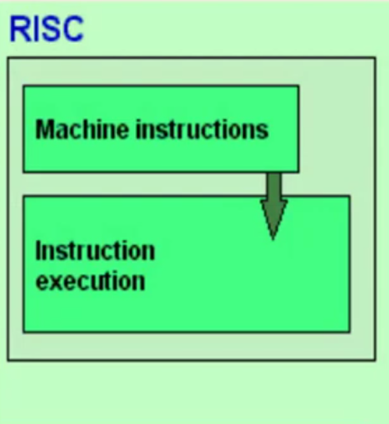
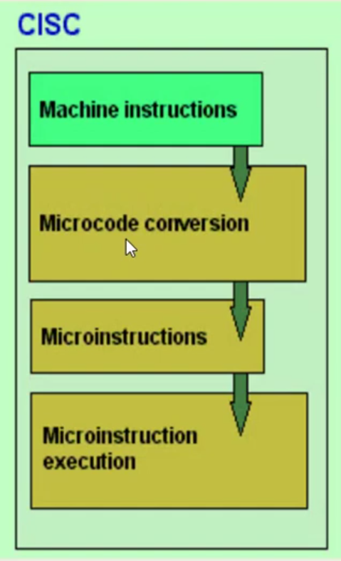
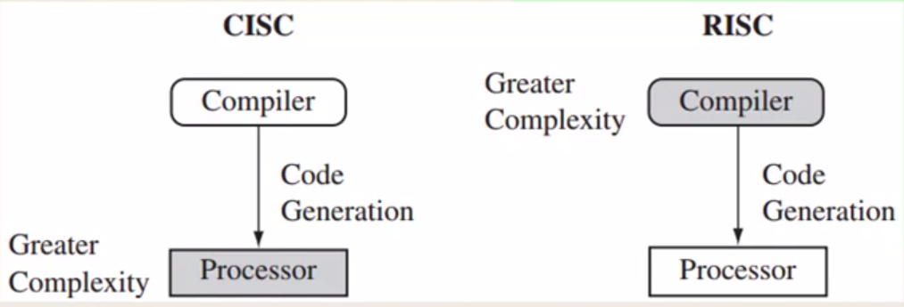
Kiến trúc tập lệnh ISA
Có 2 loại kiến trúc tập lệnh:
CISC (complex instruction set computing): Chuyên xử lý các lệnh lớn
RISC (Reduce Instruction set computing) – ARM: Chuyên xử lý các lệnh nhỏ
Tham khảo thêm: https://vi.gadget-info.com/difference-between-risc

Slide 45
Kiến trúc tập lệnh ISA
Ví dụ 1 lệnh CISC
MULT 2:3, 5:2
(Chỉ cần 1 lệnh là nhân được 2 giá trị ở ô nhớ
(2:3) và (5:2) . Và lưu giá trị mới vào ô nhớ 2:3)
Nhưng đến đoạn thực thi, lệnh này cần được bộ CPU nạp dữ liệu vào thanh ghi và giải mã thành các lệnh đơn giản hơn để thưc thi
Ví dụ 1 lệnh RISC
LOAD A, 2:3
LOAD B 5:2
PROD A,B
STORE 2:3, A
Để thực hiện 1 lệnh nhân multi thì cần chia làm 4 lệnh nhỏ. Tốc độ nhanh, không cần giải mã lệnh. Nhưng tốn nhiều bộ nhớ lưu trữ code hơn.
Tham khảo thêm: https://vi.gadget-info.com/difference-between-risc

Slide 46
Kiến trúc tập lệnh ISA
 | CISC | RISC
1. Thực hiện cùng 1 việc: dùng | Ít lệnh | Nhiều lệnh
2. Chiếm bộ nhớ chương trình | Ít | Nhiều
3. Bộ giải mã | Cần | Không
4.Các lệnh có thể đọc/ghi trực tiếp được trên bộ nhớ | Được | Không (Phải qua 2 lệnh LOAD/STORE)
5. Tốc độ thực thi một lệnh đơn | Chậm | Nhanh
6. Độ phức tạp xuất hiện tại: | Processer | Compiler
Tham khảo thêm: https://vi.gadget-info.com/difference-between-risc

Slide 47
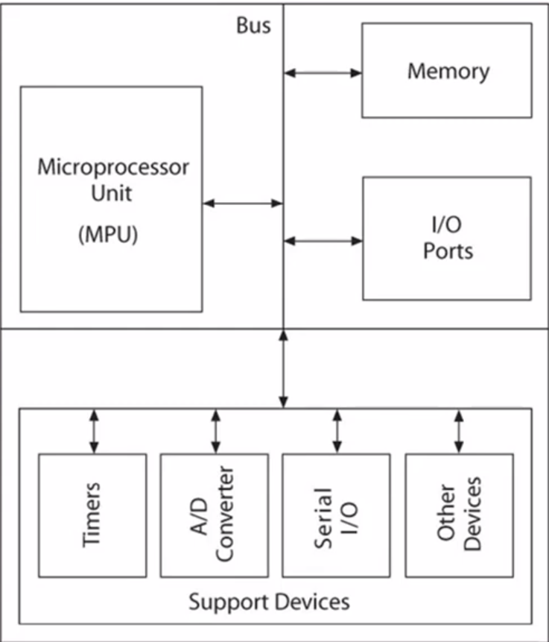
Vi ĐIỀU KHIỂN
CPU : Là vi xử lý trung tâm
Bộ vi điều khiển (Micro Controller) được xem là một mạch tích hợp đầy đủ các thành phần
Vi xử lý
Bộ nhớ
Ngoại vi (GPIO, Timer, SPI…)
VD: vi xử lý: Core i3, i5, i7, Atmeg
VD: vi điều khiển: Arduino UNO..
Notes:
GPIO: General Purpose Input Output Pins: Nó là các chân : cửa ngõ ra vào của vi điều khiển
Serial Peripheral Interface (SPI) : là một chaẩn giao tiếp ngoại vi

Slide 48
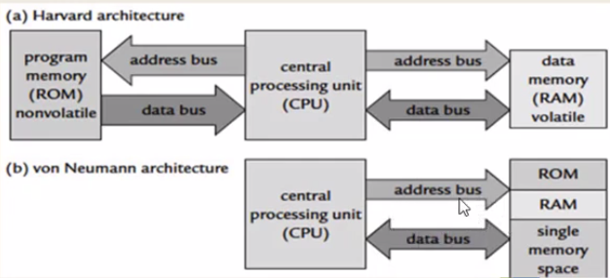
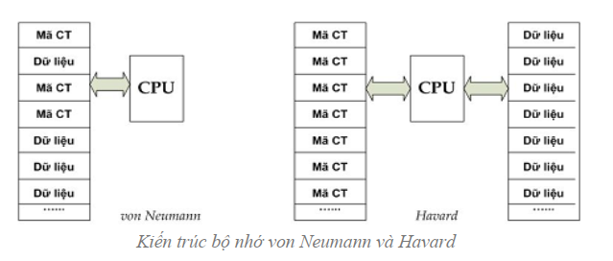
Kiến trúc bộ nhớ
Được chia làm 2 loại: Von Neumann và Harvard
Thể hiện sự liên kết giữa Bộ xử lý với bộ nhớ hệ thống
Notes:
Kiến trúc bộ nhớ được chia ra làm hai loại chính và được áp dụng rộng rãi trong hầu hết các Chip xử lý nhúng hiện nay là kiến trúc bộ nhớ von Neumann và Havard

Slide 49
Kiến trúc bộ nhớ
Harvard
Nhược điểm:
Kiến trúc phức tạp
Ưu điểm
Tốc độ nhanh hơn, do 1 thời điểm CPU có thể đọc được lệnh (từ ROM – bộ nhớ chương trình) và dữ liệu (Từ RAM – Bộ nhớ dữ liệu)
Von Neumann
Ưu điểm
Kiến trúc đơn giản
Nhược điểm
Tốc độ chậm, do 1 thời điểm CPU chỉ đọc được lệnh (Mã CT) hoặc dữ liệu từ bộ nhớ(lần lượt)
Notes:
GPIO: General Purpose Input Output Pins: Nó là các chân : cửa ngõ ra vào của vi điều khiển
Serial Peripheral Interface (SPI) : là một chaẩn giao tiếp ngoại vi

Slide 50
BỘ Nhớ - TỔNG QUAN
Bộ nhớ là nơi lưu trữ chương trình, dữ liệu của toàn bộ hệ thống
Có nhiều loại bộ nhớ, với tốc độ, kích thước, cách sử dụng khác nhau
Một số loại bộ nhớ (thanh ghi, RAM, ROM, cache-1) được tích hợp sẵn bên trong bộ xử lý trung tâm
Một số bộ nhớ (Ram-mainMem, ROM, cache-2) nằm ngoài bộ xử lý trung tâm
Ngoài ra, còn 1 số bộ nhớ phụ: CD-ROM, ổ cứng(HDD/SSD)

Slide 51
Các loại bộ nhớ thông dụng
Các thanh ghi
Cache
Ram
Rom

Slide 52
Thanh GHI (REGISTER)
Một số thanh ghi với chức năng điển hình được sử dụng trong các kiến trúc CPU
Thanh ghi con trỏ ngăn xếp (stack pointer sp): Thanh ghi này lưu giữ địa chỉ tiếp theo của ngăn xếp.
Nguyên lý: giá trị chứa trong thanh ghi sp sẽ giảm nếu dữ liệu được lưu thêm vào ngăn xếp. Và tăng nếu dữ liệu được đưa ra khỏi ngăn xếp
Thanh ghi địa chỉ số (index register): Được sử dụng để lưu địa chỉ khi node địa chỉ được sử dụng.
Thanh ghi địa chỉ lệnh/Bộ đếm chương trình (Program Counter): đây là thanh ghi quan trọng nhất của CPU. Nó lưu địa chỉ lệnh tiếp theo sẽ được CPU xử lý. Mỗi khi lệnh được trỏ tới và được CPU xử lý -> giá trị đếm sẽ tăng thêm 1. Chương trình kết thúc khi thanh ghi PC có giá trị bằng địa chỉ cuối cùng của chương trình nằm trong bộ nhớ chương trình
Thanh ghi tích lũy: lưu các toán tử hoăc kết quả của một phép toán, giao tiếp trực tiếp với ALU

Slide 53
Bộ nhớ cache
Là bộ nhớ tốc độ cao
Đóng vai trò như một nơi lưu trữ tạm thời những lệnh/ dữ liệu mà CPU thường xuyên xử lý, nhằm tăng tốc độ hệ thống
Cache thường có dung lượng nhỏ từ vài chục KB-> MB

Slide 54
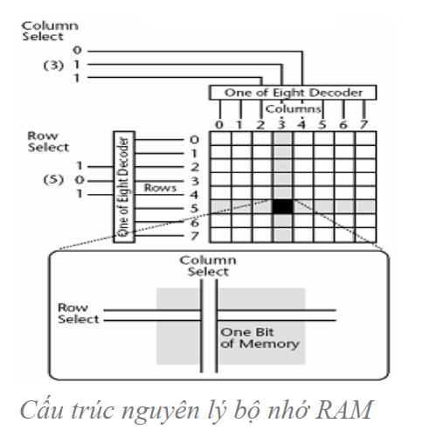
Bộ nhớ RAM
RAM: (Random Access Memory): Là một loại bộ nhớ khả biến cho phép truy xuất đọc – ghi ngẫu nhiên đến bất kì vị trí nào trong bộ nhớ dựa trên địa chỉ ô nhớ. Thông tin lưu trên RAM chỉ là tạm thời, chúng sẽ mất đi khi mất nguồn điện cung cấp
Ram có tác dụng lưu trữ hoặc trao đổi dữ liệu trung gian trong quá trình thực hiện chương trình
RAM : Có 2 loại chính: SRAM và DRAM

Slide 55
Bộ nhớ RAM
Tên | Tên đầy đủ | Đặc điểm | Ứng dụng
DRAM | Dynamic random-access memory | DRAM lưu trữ dữ liệu trong các tụ điện, và cần được làm tươi (refresh) sau vài mili giây để bù đắp điện tích | Ram truyền thống trên máy tính đều là DRAM. Do giá thành rẻ hơn so với SRAM
SRAM | Static random-access memory | SRAM lưu trữ bằng cách sử dụng các Transistor, và không cần làm tươi định kỳ | SRAM nhanh hơn và đăt hơn DRAM. Nó thường được sử dụng bên trong CPU. Do tốc độ cao, SRAM cũng được sử dụng như bộ nhơ cache

Slide 56
Bộ nhớ RAM – một số loại DRAM
Tên | Tên đầy đủ | Đặc điểm
SDR | Single Data Rate | SDR có nhược điểm là tốc độ truy xuất khá chậm, và dung lượng bộ nhớ tích hợp nhỏ
DDR | Double Data Rate SDRam | Chuẩn ram DDR có tốc độ truy xuất dữ liệu gấp đôi SDR, đồng thời bộ nhớ cũng lớn hơn đáng kể
DDR2 | Double Data Rate 2 SDRam | DDR2 nâng cấp về khả năng xử lý, tăng dung lượng, và tiết kiệm điện năng đáng kể
DDR3 | Double Data Rate 3 SDRam | DDR3 tiếp tục nâng cấp về khả năng xử lý, tăng dung lượng, và tiết kiệm điện năng 30% so với DDR2
DDR4 | Double Data Rate 3 SDRam | DDR4 là chuẩn ram mạnh mẽ nhất đến thời điểm hiện tại. Với xung nhịp lớn, dung lượng ram có thể lên tới 512GB

Slide 57
Bộ nhớ ROM
PROM
ROM: (Read Only Memory): Không thể sửa đổi trong việc sử dụng thông thường
Chương trình trong ROM được viết lúc chế tạo ra nó
Thông thường: ROM chứa các chương trình khởi động máy, chương trình điều khiển trong các thiết bị điều khiển tự động
EPROM
EEPROM
FLASH

Slide 58
Bộ nhớ ROM – một số loại ROM
Tên | Tên đầy đủ | Đặc điểm
PROM | Programable ROM | Chương trình trong ROM chỉ có thể ghi vào bằng thiết bị đặc biệt và không thể xóa được – Người dùng có thể lập trình được
EPROM | Erasable Programable ROM | Chương trình trong EPROM có thể được viết vào (bằng điện) và có thể xóa được (bằng tia cực tím – trung hòa tĩnh điện) để viết lại bởi người dùng
EEPROM | Electrically Erasable Programable ROM | Có thể được viết và xóa bằng điện để viết lại bởi người dùng
Flash |  | Sử dụng kiến trúc của ROM. Có thể được viết vào và xóa bằng điện mà không cần tách khỏi bộ vi xử lý

Slide 59
Quản lý bộ nhớ
Công việc quản lý chủ yếu do bộ VXL đảm nhiệm
Ngoài ra, để giảm tải cho VXL, thì có bộ DMAC giúp việc truyền số liệu giữa I/O với bộ nhớ diễn ra tự động mà không cần đến VXL
Ở những bộ máy có bộ nhớ cache, Cache Memory Controller thực hiện việc truyền số liệu giứa cache và ram
Ở cấp độ ngoại vi, như bộ nhớ ổ đĩa, bộ điều khiển màn hình, máy in … cũng có tổ chức bộ nhớ riêng để tiện cho việc cất giữ và xử lý với các đặc thù riêng
Tham khảo: Trang 37-38 XayDung_HTN.pdf
Notes:
I/O: INPUT /OUTPUT ngoại vi
Qly bộ nhớ phức tạp nhất vẫn nằm ở VXL

Slide 60
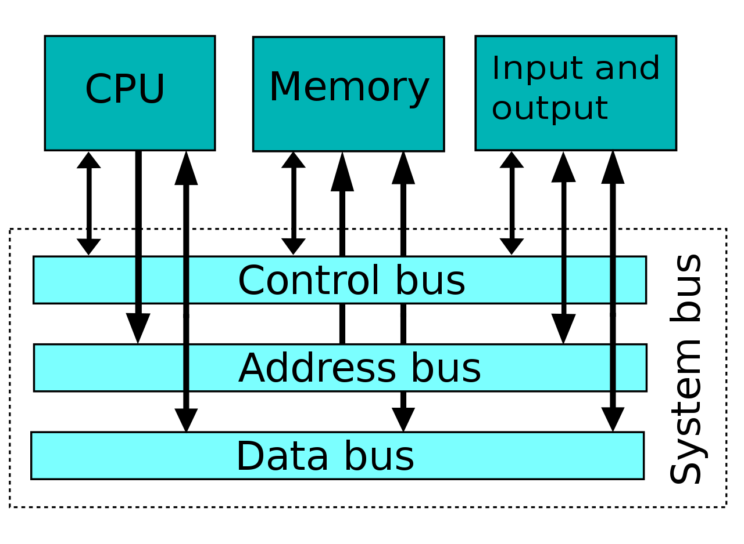
Bộ nhớ - BUS hệ thống
Notes:
Bus là một thuật ngữ tin học, là viết tắt của từ "omnibus" trong tiếng Latin dùng để chỉ hệ thống giao tiếp và truyền dẫn dữ liệu giữa các thành phần trong một hệ thống máy tính.
Một bộ nhớ BUS được tạo từ ba thành phần là bus dữ liệu, bus địa chỉ và bus điều khiển.

Slide 61
Bộ nhớ - BUS hệ thống
Bus địa chỉ: (Address bus)
Là các đường dẫn tín hiệu logic một chiều để truyền địa chỉ tham chiếu tới các khu vực bộ nhớ và chỉ ra dữ liệu được lưu trữ ở đâu trong không gian bộ nhớ.
CPU sẽ điều khiển bus địa chỉ để truyền dữ liệu giữa các khu vực bộ nhớ và CPU
Dữ liệu thường được lưu là 8bit, 16 hoặc 32 bit tùy thuộc cấu trúc bộ VXL (Hầu hết dùng 8bit – các loại 8,16,32 đều có thể nói chuyện với nhau)
Tham khảo: Trang 30-31 XayDung_HTN.pdf
Notes:
Bus địa chỉ giao tiếp với hệ thống về nơi có thể định vị hoặc lưu trữ thông tin cụ thể khi dữ liệu đi vào hay rời khỏi bộ nhớ.
Tốc độ và độ trễ của một hành động được thực hiện trong một hệ thống máy tính phụ thuộc rất lớn vào bus địa chỉ vì nó là thực thể định vị thông tin. Chiều rộng của nó mô tả lượng bộ nhớ hệ thống mà bộ xử lý có thể đọc hoặc ghi vào.

Slide 62
Bộ nhớ - BUS hệ thống
Bus dữ liệu: (Data bus)
Là kênh truyền tải thông tin theo 2 chiều giữa CPU và bộ nhớ hoặc các thiết bị ngoại vi
Được điều khiển bởi CPU để đọc và viết các dữ liệu hoặc mã lệnh thực thi trong quá trình hoạt động của CPU
Độ rộng của bus dữ liệu quyết định được lượng dữ liệu có thể truyền và trao đổi trên bus [byte/s]
Tham khảo: Trang 30-31 XayDung_HTN.pdf
Notes:
Bus dữ liệu chịu trách nhiệm chuyển thông ting giữa bộ nhớ và chipset.
Bus dữ liệu càng rộng thì hiệu suất của nó càng cao vì nó có thể cho phép nhiều dữ liệu đi qua trong cùng một khoảng thời gian, đây được gọi là băng thông dữ liệu.

Slide 63
Bộ nhớ - BUS hệ thống
Bus điều khiển: (Control bus)
Phục vụ truyền tải các thông tin dữ liệu để điều khiển hoạt động của hệ thống (WR, RD, Clock, RST)
Thường bao gồm các tín hiệu chu kỳ đồng bộ hoạt động của hệ thống.
Được CPU điều khiển để đồng bộ hóa nhịp hoạt động và dữ liệu trao đổi trên các bus
Tham khảo: Trang 30-31 XayDung_HTN.pdf
Notes:
Bus điều khiển: Trong khi bus địa chỉ mang thông tin về thiết bị mà CPU đang liên lạc và bus dữ liệu mang dữ liệu thực tế đang được xử lý, thì bus điều khiển mang các lệnh từ CPU và trả về tín hiệu trạng thái từ thiết bị.

Slide 64
Ngoại vi (INPUT/OUTPUT)
INPUT
BXL tiến hành đọc các thông tin/dữ liệu (cảm biến, tác động ngoại cảnh) từ ngõ vào để xử lý.
VD: cảm biến nhiệt độ, lượng mưa, độ ẩm…
OUTPUT
Sau khi xử lý dữ liệu, BXL gửi các lệnh để điều khiển các ngõ ra, hiển thị thông tin
VD: led, động cơ, LCD, bật/tắt điều hòa..

Slide 65
Các chuẩn truyền thông có dây
Là chuẩn giao tiếp giữa các vi điều khiển và ngoại vi và có sử dụng dây dẫn
Nối tiếp: Digital (GPIO) , 1-wire, UART, I2C, SPI, USB, CAN…
Song song: LPT (chuẩn máy in cũ) , ATA( chuẩn ổ cứng cũ)
Notes:
Serial : nối tiếp, Parallel: song song

Slide 66
GPIO (General Purpose input/output
GPIO là một chân (pin) tín hiệu số. Có thể được cấu hình thành một trong 3 trạng thái
Ngõ vào
Ngõ ra
High-Z (Trạng thái tổng trở cao – cách ly)
Thường dùng để giao tiếp đơn giản: Vd: chân led
Notes:
I/O: INPUT /OUTPUT ngoại vi
Qly bộ nhớ phức tạp nhất vẫn nằm ở VXL

Slide 67
One-Wire (một dây)
One-wire là chuẩn giao tiếp đơn giản, chỉ sử dụng 1 dây để truyền/nhận dữ liệu
Truyền nhận dữ liệu dạng số, với tốc độ thấp: 16.3 Kbps
Gồm 2 mức logic: 0,1
Ví dụ: dạng sóng DHT11

Slide 68
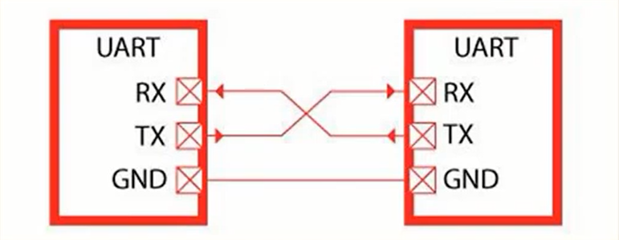
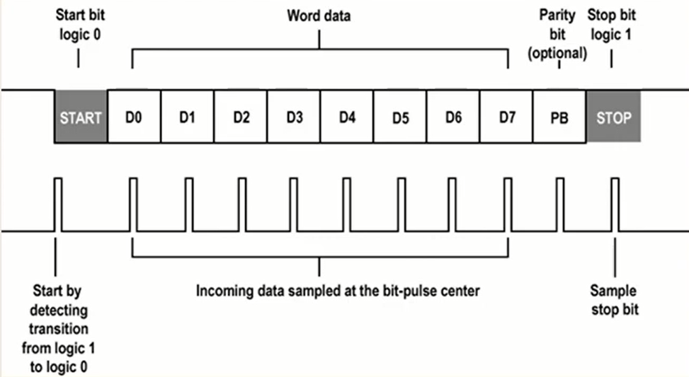
UART(Universal asyn receiver-transmitter
UART là chuẩn truyền nhận tín hiệu số - không đồng bộ
Gồm 2 chân dữ liệu:
TX: truyền đi
RX: nhận về
Tốc độ: 115.2 Kbps
Quá trình truyền/nhận
Start với bit 0 -> lô dữ liệu -> pb (kiểm tra lỗi)
-> stop bit 1
Notes:
Tốc độ: 115.2 thường dùng 96
Chuẩn không đồng bộ: Không quan tâm B có nhận đc ko? A vẫn sẽ gửi
Max of master: 1, max of slaves:1

Slide 69
I2C (Inter-Integrated circuit)
Notes:
Dùng 2 dây: 1 dây là xung đồng bộ (clock) và 1 dây truyền data).
VCC: nguồn, GND: dây mát

Slide 70
I2C (Inter-Integrated circuit)
I2C là chuẩn giao tiếp đồng bộ, dạng số
Sử dụng 2 dây:
SCL (Serial Clock): để tạo xung clock
SDA (Serial Data): Đường truyền dữ liệu (2 chiều)
Có thể giao tiếp nhiều master-nhiều client (chỉ dùng 2 dây)
Notes:
Dùng 2 dây: 1 dây là xung đồng bộ (clock) và 1 dây truyền data).
VCC: nguồn, GND: dây mát
Start -> bit địa chỉ -> bit y/c đọc/ghi -> bộ master nhận dữ liệu đồng ý/từ chối (ACK/NACK) -> gửi dữ liệu-> stop

Slide 71
I2C (Inter-Integrated circuit)
I2C là chuẩn giao tiếp đồng bộ, dạng số
Sử dụng 2 dây:
SCL (Serial Clock): để tạo xung clock
SDA (Serial Data): Đường truyền dữ liệu (2 chiều)
Có thể giao tiếp nhiều master-nhiều client (chỉ dùng 2 dây)
Notes:
Dùng 2 dây: 1 dây là xung đồng bộ (clock) và 1 dây truyền data).
VCC: nguồn, GND: dây mát
Start -> bit địa chỉ -> bit y/c đọc/ghi -> bộ master nhận dữ liệu đồng ý/từ chối (ACK/NACK) -> gửi dữ liệu-> stop

Slide 72
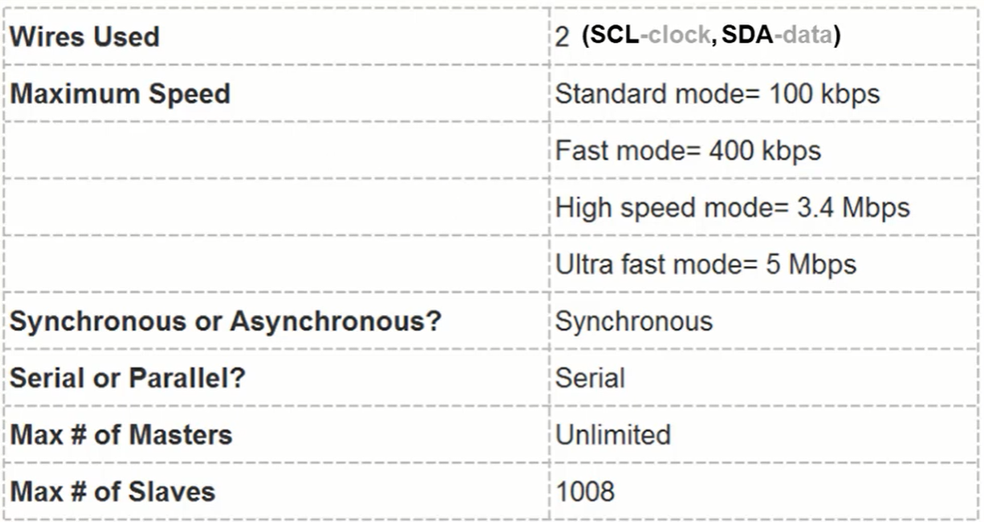
I2C (Inter-Integrated circuit)
I2C là chuẩn giao tiếp đồng bộ, dạng số
Sử dụng 2 dây:
SCL (Serial Clock): để tạo xung clock
SDA (Serial Data): Đường truyền dữ liệu (2 chiều)
Có thể giao tiếp nhiều master-nhiều client (chỉ dùng 2 dây)

Slide 73
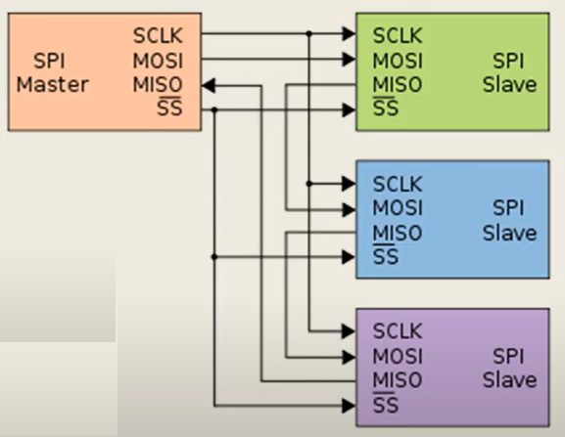
SPI (Serial Peripheral interface)
Truyền/nhận tín hiệu dạng số.
Đồng bộ dữ liệu bằng xung clock
Sử dụng 4 dây
SCLK: xung clock
MOSI: dữ liệu từ master->slave
MISO: dữ liệu từ slave->master
SS: Chip select
Một master-nhiều slave
Tốc độ: nhanh gấp đôi I2C, truyền song công
Truyền bit-bit, không cần tạo frame như UART, I2C

Slide 74
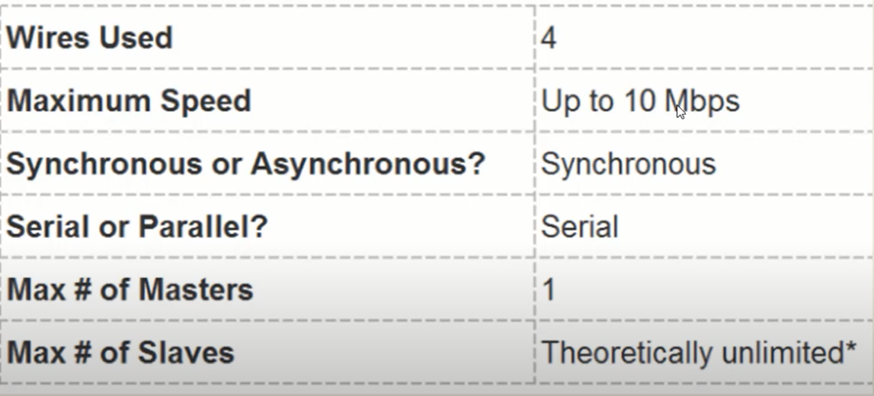
SPI
I2C là chuẩn giao tiếp đồng bộ, dạng số
Sử dụng 2 dây:
SCL (Serial Clock): để tạo xung clock
SDA (Serial Data): Đường truyền dữ liệu (2 chiều)
Có thể giao tiếp nhiều master-nhiều client (chỉ dùng 2 dây)

Slide 75
so sánh
1-wire: Đơn giản, tốc độ thấp (~16.3 kbps)
UART:
Ưu: Ít dây, Không cần clock, check lỗi bằng P
Nhược: Frame chứa tối đa 9bit, 1Master -1Slave, Tốc độ max: 115.2 kbps
I2C:
Ưu: Ít dây, Nhiều Master – Nhiều Slave. Có ACK/ANK để báo Frame OK?
Nhược: Frame chứa tối đa 8 bit, Tốc độ Max: 5Mbps
SPI:
Ưu: Tốc độ nhanh (max:10Mbps)
Nhược: Không nhận được phản hồi ACK, hay kiểm tra lỗi dùng P, nhiều dây, 1 master – nhiều slave

Slide 76
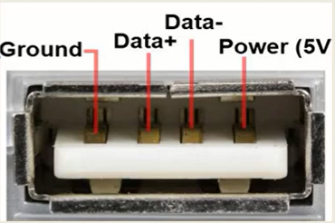
USB (Universal Serial BUS)
USB là chuẩn truyền nối tiếp, được sử dụng nhiều trong các hệ thống hiện đại như PC, mạch điện tử.
Một cổng USB có thể kết nối đến 127 thiết bị
Có cơ chế plug-and-play

Slide 77
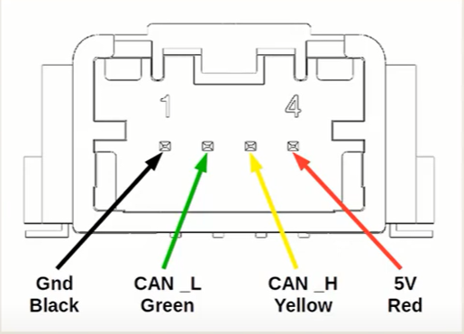
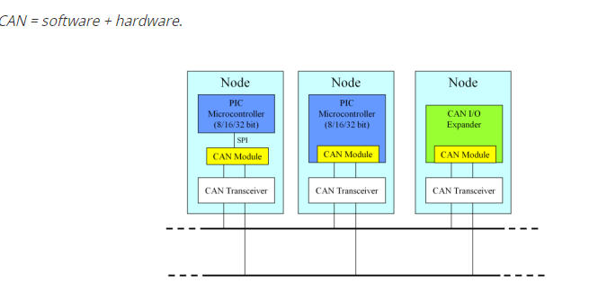
CAN(Controller AREA Network)
CAN là chuẩn truyền nối tiếp, bán song công
Được dùng để liên kết các hệ thống nhỏ (ECU-HTN) trong 1 hệ thống lớn. Được sử dụng nhiều trong automotive (xe hơi), công nghiệp nặng.
https://www.youtube.com/watch?v=ZYDskPPAepk

Slide 78
CAN BUS trong xe hơi
Notes:
DASHBOARD: hệ thống thu thập dữ liệu
DLC: datalink controller : để kiểm tra dữ liệu

Slide 79
CAN (ưu điểm)
Realiable: Đáng tin cậy, Có thể chuẩn đoán lỗi / cấu hình từ 1 DLC node
Flexibility: linh hoạt, các CAN node có thể kết nối / ngắt kết nối mà không ảnh hưởng gì đến nhệ thống
Good Speed: đạt 1 Mbps (với khoảng cách 40m) , 125 kbps (500m)
Multi-master communication: Bất kỳ node nào cũng có quyền yêu cầu sử dụng đường truyền BUS để truyền/nhận tín hiệu
Fault confinement: 1 node lỗi sẽ không gây ảnh hưởng đến hệ thống
Broadcast capability: 1 node có thể gửi dữ liệu đến 1/nhiều/tất cả node
Priority: Mỗi message truyền đi, đều có độ ưu tiên

Slide 80
Các chuẩn truyền thông Không dây WIFI – BLUetooth - rf
Notes:
Serial : nối tiếp, Parallel: song song

Slide 81
WIFI
Sóng không dây, giúp giao tiếp giữa nhiều thiết bị với nhau
Wifi hoạt động ở 2 băng tần thông dụng: 2.4GHz, 5GHz
Tốc độ Wifi có thể đạt: 54 Mbit/s – 600 Mbit/s (Với chaẩn IEEE 802.11 ad, tốc độ lên đến 7Gbit/s ở băng tần 60GHz)
Khoảng cách: vài trăm mét. (Tùy thuộc môi trường, công nghệ.) – Tăng khoảng cách bằng Repeater
Năng lượng tiêu thụ lớn: 100mA

Slide 82
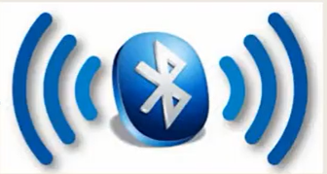
Bluetooth
Sóng không dây
Khoảng cách: 12m (lên đến 100m theo lý thuyết)
Tiêu thụ điện năng thấp
Tốc độ: trung bình 1Mbps (có thể lên tới 5Mbps với khoảng cách gần)
Thông thường: giao tiếp theo mô hình 1 server – 1 client
(Cũng có thể cấu hình lên tới 1S – 255 client)

Slide 83
RF (Zigbee, Lora, z-ware)
Notes:
Sóng radio (có nhiều công nghệ như zigbee, lora..)

Slide 84
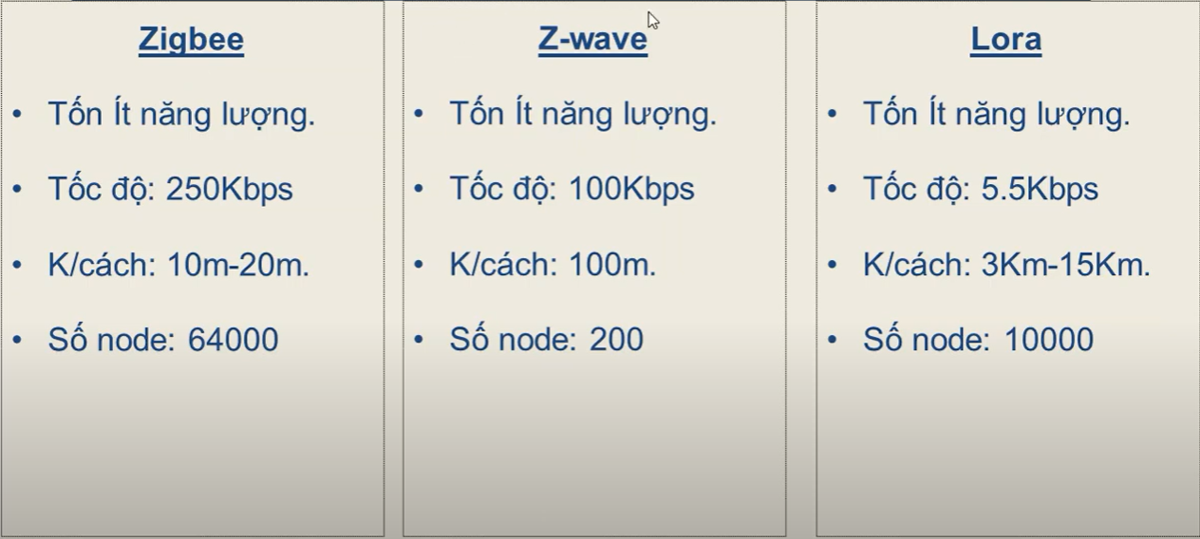
RF (Zigbee, Lora, z-ware)
Notes:
Sóng radio (có nhiều công nghệ như zigbee, lora..)

Slide 85
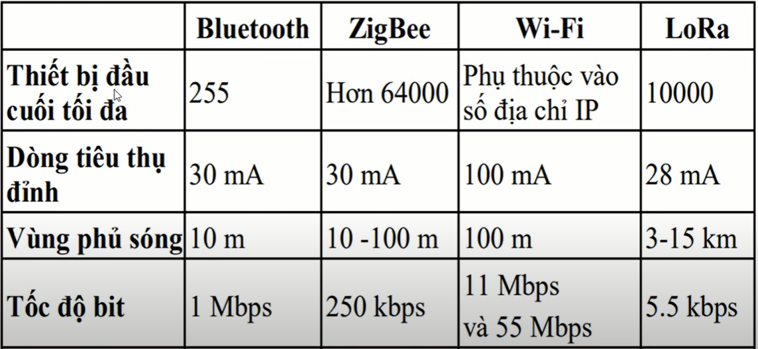
Bảng so sánh
Notes:
Sóng radio (có nhiều công nghệ như zigbee, lora..)

Slide 86
Tổng kết chương
Phần cứng hệ thống nhúng gồm 3 phần chính: Bộ vi xử lý, bộ nhớ, ngoại vi. Các thành phần được liên kết bởi hệ thống bus bên trong
Các HTN được liên kết với các hệ thống khác thông qua các chuẩn truyền thông:
Có dây: GPIO, 1-wire, UART, I2C, SPI, USB, CAN
Không dây: Wifi, Bluetooth, zigbee, z-ware, lora

